Slide 1

SNS 얼굴인식 자동 태깅
-Distributed System&Computing-
컴퓨터공학부 201811212 ​이정현
컴퓨터공학부 201811169 ​김재현
컴퓨터공학부 201811270 ​유동국
Notes:
안녕하세요. 저는 분산시스템및컴퓨팅 2팀의 발표를 맡은 유동국입니다.
저희 팀은 SNS 얼굴 인식을 통한 자동 태깅 시스템을 분산시스템을 이용하여, 구현하고자 합니다.

Slide 2






Content Index
Project Proposal
Architecture
Modules
Success Criteria
Schedule
Notes:
목차입니다. 저희 팀 소개와 프로젝트 정보, 그리고 성과지표, 스케쥴 등에 대해서 말씀드리겠습니다.

Slide 3



Team Information
Team Leader
Team Member1
Team Member2
이정현(CSE18)
김재현(CSE18)
유동국(CSE18)
sakuzyo@konkuk.ac.kr
trevel1959@konkuk.ac.kr
bb06001@konkuk.ac.kr
Notes:
팀장은 이정현, 팀원은 김재현, 유동국으로 구성되어 있으며, 정보는 위와 같습니다.

Slide 4
Project Proposal
Notes:
먼저 프로젝트 소개부터 시작하겠습니다.

Slide 5

Project Proposal
개요
많은 사람들이 SNS 서비스를 사용하게 되면서,
실시간으로 다양한 이미지들이 올라오고 있는 상황이다.
이런 SNS 게시물들은 tag(@tag_name) 정보를 통해 관리되며
사용자에게 관련 정보를 더 편하게 제공할 수 있게 해준다.
특히 인물에 관련된 SNS 게시물은 사용자에게 일종의 사진일기와도 같은 역할을 해준다.
출처 : https://www.aitimes.com/news/articleView.html?idxno=130732
Notes:
저희 프로젝트의 핵심 문제입니다.
좌측사진은 머신러닝의 성능이 컴퓨팅 파워에 크게 영향을 받는다는 2022년 기사의 내용을 캡처한 것입니다.
이를 통해 머신러닝을 기반으로 한 이미지 처리는 대용량의 연산을 필요로 한다는 것을 알 수 있습니다.
또한, 머신 러닝의 학습을 위해서는 방대한 양의 데이터가 필요합니다. 간단하게 이미지를 생각해도 최근의 스마트폰 사진 이미지도 4608x3456 등의 해상도를 가집니다.
이러한 크기의 이미지 데이터들을 기반으로 하여 학습을 위한 많은 이미지 데이터셋은 대용량의 저장공간을 필요로 하는 문제가 있습니다.
마지막 문제로는 분산 시스템을 통한 서비스를 제공하기 위해서는 시스템이 여러 componen들로 구성되어 작동하기에 만약 하나의 component가 망가질 경우 시스템이 안정성으로 돌아가야 합니다.

Slide 6
Project Proposal
개요
다양한 SNS 사용자들이
SNS에
사진을 포스팅할 때
그 사진에 누가 존재하는지를 자동으로 태깅해주는 시스템을
분산시스템을 통해 구현하여
효율성과 편의성을 제공하는 시스템을 구현
출처 : https://www.aitimes.com/news/articleView.html?idxno=130732
Notes:
저희 프로젝트의 핵심 문제입니다.
좌측사진은 머신러닝의 성능이 컴퓨팅 파워에 크게 영향을 받는다는 2022년 기사의 내용을 캡처한 것입니다.
이를 통해 머신러닝을 기반으로 한 이미지 처리는 대용량의 연산을 필요로 한다는 것을 알 수 있습니다.
또한, 머신 러닝의 학습을 위해서는 방대한 양의 데이터가 필요합니다. 간단하게 이미지를 생각해도 최근의 스마트폰 사진 이미지도 4608x3456 등의 해상도를 가집니다.
이러한 크기의 이미지 데이터들을 기반으로 하여 학습을 위한 많은 이미지 데이터셋은 대용량의 저장공간을 필요로 하는 문제가 있습니다.
마지막 문제로는 분산 시스템을 통한 서비스를 제공하기 위해서는 시스템이 여러 componen들로 구성되어 작동하기에 만약 하나의 component가 망가질 경우 시스템이 안정성으로 돌아가야 합니다.

Slide 7
Project Proposal
프로젝트 설명:
인스타그램에서 크롤링한 사진을 기반으로, 특정 인물을 인식하는 머신러닝 기반 이미지 처리 프로젝트
​현재 프로젝트에서는 데이터셋의 용이성을 위해 연예인 그룹을 사용
최종 목표:
특정 인물이 아닌 개인화된 계정에서도 사용​
이 프로그램은 사용자가 효율적으로 인물을 태깅하는 데 큰 도움 가능
스케일아웃 가능한 분산 시스템 아키텍처를 사용함으로써 하드웨어적인 확장성을 기대 가능
이 기술은 인스타그램을 비롯한 다른 SNS 등의 이미지에도 적용 가능을 목표
Notes:
저희가 개발하고자 하는 프로젝트는 SNS인 인스타그램에서 크롤링한 사진들을 기반으로 특정인물을 인식하는 머신러닝 기반 이미지 처리 프로젝트 입니다.
이번 프로젝트에서는 데이터셋의 용이성을 위해 데이터 크기가 많은 연예인 그룹을 사용할 것입니다.
현재 프로젝트에서 사용하고자 하는 데이터셋은 연예인 그룹이지만, 이를 사용자 개인들의 계정에서도 학습을 계속하여 서비스를 제공하는 것을 목표로 하고 있습니다.
이 프로그램은 사용자가 효율적으로 인물을 태깅하는데 큰 도움을 줄 수 있으며, 스케일 아웃 가능한 분산 시스템 아키텍처를 사용함으로써 하드웨어적인 확장성을 기대 가능합니다.
또한 SNS 서비스 뿐만이 아닌, 인물 이미지가 존재하는 여러 서비스에도 도움을 줄 수 있을 것으로 예상됩니다.

Slide 8

프로젝트 개념도
@Mark Elliot Zuckerberg
Notes:
저희 프로젝트의 핵심 문제입니다.
좌측사진은 머신러닝의 성능이 컴퓨팅 파워에 크게 영향을 받는다는 2022년 기사의 내용을 캡처한 것입니다.
이를 통해 머신러닝을 기반으로 한 이미지 처리는 대용량의 연산을 필요로 한다는 것을 알 수 있습니다.
또한, 머신 러닝의 학습을 위해서는 방대한 양의 데이터가 필요합니다. 간단하게 이미지를 생각해도 최근의 스마트폰 사진 이미지도 4608x3456 등의 해상도를 가집니다.
이러한 크기의 이미지 데이터들을 기반으로 하여 학습을 위한 많은 이미지 데이터셋은 대용량의 저장공간을 필요로 하는 문제가 있습니다.
마지막 문제로는 분산 시스템을 통한 서비스를 제공하기 위해서는 시스템이 여러 componen들로 구성되어 작동하기에 만약 하나의 component가 망가질 경우 시스템이 안정성으로 돌아가야 합니다.

Slide 9
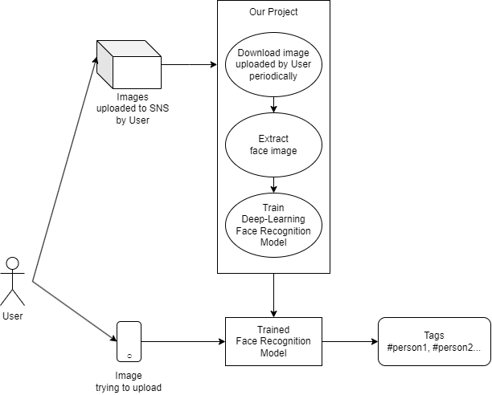
프로젝트 개념도
Notes:
저희 프로젝트의 핵심 문제입니다.
좌측사진은 머신러닝의 성능이 컴퓨팅 파워에 크게 영향을 받는다는 2022년 기사의 내용을 캡처한 것입니다.
이를 통해 머신러닝을 기반으로 한 이미지 처리는 대용량의 연산을 필요로 한다는 것을 알 수 있습니다.
또한, 머신 러닝의 학습을 위해서는 방대한 양의 데이터가 필요합니다. 간단하게 이미지를 생각해도 최근의 스마트폰 사진 이미지도 4608x3456 등의 해상도를 가집니다.
이러한 크기의 이미지 데이터들을 기반으로 하여 학습을 위한 많은 이미지 데이터셋은 대용량의 저장공간을 필요로 하는 문제가 있습니다.
마지막 문제로는 분산 시스템을 통한 서비스를 제공하기 위해서는 시스템이 여러 componen들로 구성되어 작동하기에 만약 하나의 component가 망가질 경우 시스템이 안정성으로 돌아가야 합니다.

Slide 10
Upload image
web crawling
<include>
<include>
extract Face image
SNS
Images
<extend>
Model train
<extend>
<include>
Model test
(classification)
<include>
Get Tag

Slide 11
핵심 문제 정의 및 해결 방안​
핵심 문제
분산 시스템 구축
딥러닝 모델 개발
데이터셋 구축
Notes:
저희 프로젝트의 핵심 문제입니다.
좌측사진은 머신러닝의 성능이 컴퓨팅 파워에 크게 영향을 받는다는 2022년 기사의 내용을 캡처한 것입니다.
이를 통해 머신러닝을 기반으로 한 이미지 처리는 대용량의 연산을 필요로 한다는 것을 알 수 있습니다.
또한, 머신 러닝의 학습을 위해서는 방대한 양의 데이터가 필요합니다. 간단하게 이미지를 생각해도 최근의 스마트폰 사진 이미지도 4608x3456 등의 해상도를 가집니다.
이러한 크기의 이미지 데이터들을 기반으로 하여 학습을 위한 많은 이미지 데이터셋은 대용량의 저장공간을 필요로 하는 문제가 있습니다.
마지막 문제로는 분산 시스템을 통한 서비스를 제공하기 위해서는 시스템이 여러 componen들로 구성되어 작동하기에 만약 하나의 component가 망가질 경우 시스템이 안정성으로 돌아가야 합니다.

Slide 12
핵심 문제 정의 및 해결 방안​
분산 시스템 구축 / ML 모델 개발
이미지 처리: 대용량의 연산 필요
머신 러닝 학습 및 사용: 대용량의 저장공간과 연산 필요​
분산 시스템을 통한 서비스 제공: 시스템의 안정성 필요​
Notes:
저희 프로젝트의 핵심 문제입니다.
좌측사진은 머신러닝의 성능이 컴퓨팅 파워에 크게 영향을 받는다는 2022년 기사의 내용을 캡처한 것입니다.
이를 통해 머신러닝을 기반으로 한 이미지 처리는 대용량의 연산을 필요로 한다는 것을 알 수 있습니다.
또한, 머신 러닝의 학습을 위해서는 방대한 양의 데이터가 필요합니다. 간단하게 이미지를 생각해도 최근의 스마트폰 사진 이미지도 4608x3456 등의 해상도를 가집니다.
이러한 크기의 이미지 데이터들을 기반으로 하여 학습을 위한 많은 이미지 데이터셋은 대용량의 저장공간을 필요로 하는 문제가 있습니다.
마지막 문제로는 분산 시스템을 통한 서비스를 제공하기 위해서는 시스템이 여러 componen들로 구성되어 작동하기에 만약 하나의 component가 망가질 경우 시스템이 안정성으로 돌아가야 합니다.

Slide 13


핵심 문제 정의 및 해결 방안​
분산시스템 구축 / ML 모델 개발
해결방안
대용량의 연산 필요
Spark ML 및 Spark Streaming
HDFS
대용량의 저장공간 필요​
시스템의 안정성 필요
Notes:
저희팀은 이 3가지 핵심 문제에 대응하기 위해 분산 시스템 모듈들을 활용하기로 했습니다.
먼저 첫번째 문제인 대용량의 연산이 필요하다는 SPARKML과 spark streaming을 통해 해결하기로 했습니다. Spark ml을 통해 여러 component들에게 분산 학습을 시켜 분산 처리를 시키고, spark streaming을 통해 빠른 실시간 처리를 지원하도록 구성했ㅅ븐디ㅏ.
두번째 문제로 대용량의 저장공간이 필요하다는 점은 HDFS를 통해 여러 component들에게 방대한 양의 image 데이터셋들을 저장하고, HDFS로 하나의 file system image를 구현하고자 했습니다.

Slide 14
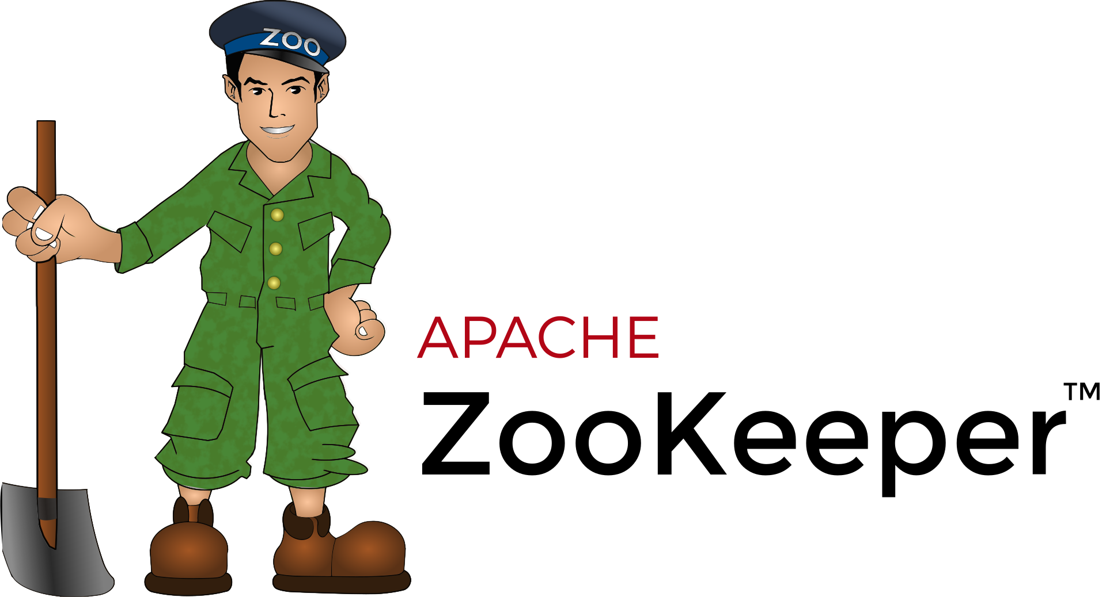

핵심 문제 정의 및 해결 방안​
분산시스템 구축 / ML 모델 개발
해결방안
대용량의 연산 필요
Zookeeper for Data Availability
대용량의 저장공간 필요​
시스템의 안정성 필요
YARN for Availability of Service
Notes:
마지막으로 시스템의 안정성 문제입니다. Zookeeper을 통해 데이터의 안정성을, 그리고 yarn 을 통해 서비스의 안정성을 제공하고자 했습니다.

Slide 15



핵심 문제 정의 및 해결 방안​
데이터셋 구축
해결방안
Apache Flume for Reliability
SNS상 존재하는
많은 인물 이미지 필요
BeautifulSoup Selenium for Web Crawling
Notes:
마지막으로 시스템의 안정성 문제입니다. Zookeeper을 통해 데이터의 안정성을, 그리고 yarn 을 통해 서비스의 안정성을 제공하고자 했습니다.

Slide 16
Architecture/Modules
Notes:
먼저 프로젝트 소개부터 시작하겠습니다.

Slide 17
Modules
flume
Reliability
Scalability
Manageability
Extensibility
Notes:
신뢰성 :장애가 발생시 로그의 유실 없이 전송할 수 있는 기능
시스템 확장성 : agent 의 추가 및 제거가 용이
관리 용이성 : 간결한 구조로 관리가 용이
기능 확장성 : 새로운 기능을 쉽게 추가할 수 있음

Slide 18
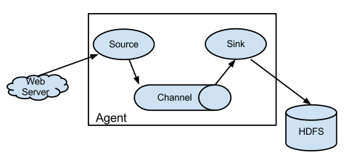
Modules
flume
Source
Event를 받아 입력된 정보를 Sink로 전달
Channel
Source와 Sink의 dependency를 제거하고 장애에 대비하기 위해 중간 채널을 제공
Sink
Channel로부터 Source가 전달한 event 정보를 HDFS에 저장하거나 다음 tier의 agent/DB로 전달
(https://flume.apache.org)
Notes:
H/w 아키텍처입니다.
하드웨어는 일반적인 데스크톱 pc 위에 가상 os를 돌립니다. 이 가상 os에서 3개의 component를 생성하여 구축하고자 합니다.
첫번째 componen인 마스터 컴퍼넌트는 하둡 네임노드, 주키퍼, 스파크, 플럼, 얀 을 돌리고 있습니다. 마스터 컴퍼넌트에서는 크롤링을 통해 데이터셋을 얻는데, 이 데이터셋을 hdfs에 적재하기 위해 flume이 추가적으로 들어갑니다.
두번째 컴퍼넌트인 slave1입니다. 하둡의 secondary node이며 data node의 역할을 합니다. 그리고 zookeeper와 spark ml, yarn이 돌아가고있습니다.
마지막으로는 slave2입니다. 하둡의 데이터 노드이며, zookeeper, spark, yarn이 작동합니다.

Slide 19
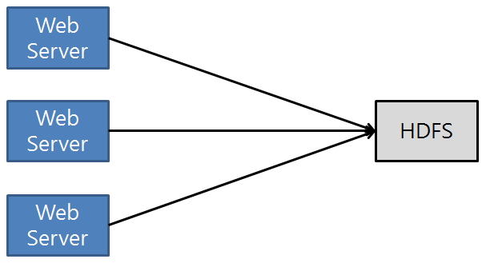
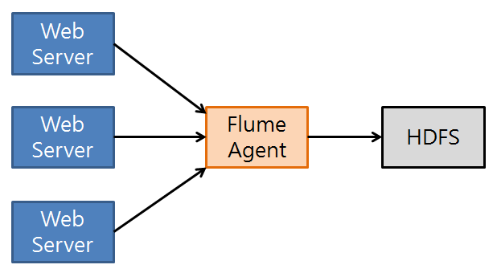
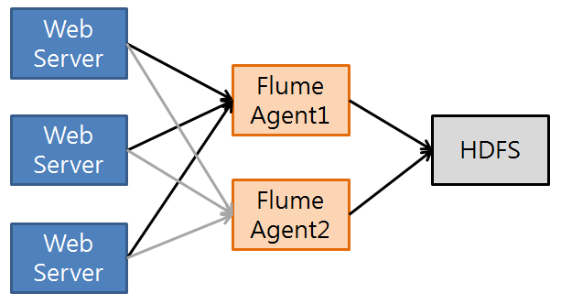
Modules
flume
HDFS Direct
Single Flume Agent
Multi Flume Agent
Notes:
H/w 아키텍처입니다.
하드웨어는 일반적인 데스크톱 pc 위에 가상 os를 돌립니다. 이 가상 os에서 3개의 component를 생성하여 구축하고자 합니다.
첫번째 componen인 마스터 컴퍼넌트는 하둡 네임노드, 주키퍼, 스파크, 플럼, 얀 을 돌리고 있습니다. 마스터 컴퍼넌트에서는 크롤링을 통해 데이터셋을 얻는데, 이 데이터셋을 hdfs에 적재하기 위해 flume이 추가적으로 들어갑니다.
두번째 컴퍼넌트인 slave1입니다. 하둡의 secondary node이며 data node의 역할을 합니다. 그리고 zookeeper와 spark ml, yarn이 돌아가고있습니다.
마지막으로는 slave2입니다. 하둡의 데이터 노드이며, zookeeper, spark, yarn이 작동합니다.

Slide 20
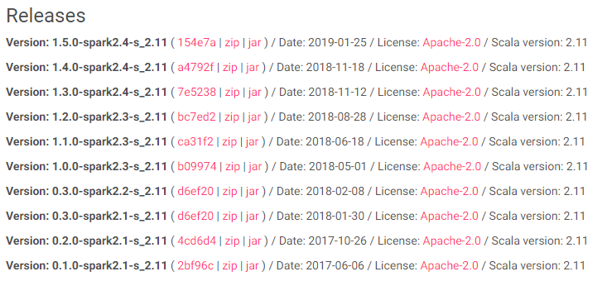

Modules
sparkdl
(https://spark-packages.org/package/databricks/spark-deep-learning)
Notes:
H/w 아키텍처입니다.
하드웨어는 일반적인 데스크톱 pc 위에 가상 os를 돌립니다. 이 가상 os에서 3개의 component를 생성하여 구축하고자 합니다.
첫번째 componen인 마스터 컴퍼넌트는 하둡 네임노드, 주키퍼, 스파크, 플럼, 얀 을 돌리고 있습니다. 마스터 컴퍼넌트에서는 크롤링을 통해 데이터셋을 얻는데, 이 데이터셋을 hdfs에 적재하기 위해 flume이 추가적으로 들어갑니다.
두번째 컴퍼넌트인 slave1입니다. 하둡의 secondary node이며 data node의 역할을 합니다. 그리고 zookeeper와 spark ml, yarn이 돌아가고있습니다.
마지막으로는 slave2입니다. 하둡의 데이터 노드이며, zookeeper, spark, yarn이 작동합니다.

Slide 21
Modules
Spark MLlib
ML Algorithms
Featurization
Pipelines
Model Tuning
Persistence
Notes:
H/w 아키텍처입니다.
하드웨어는 일반적인 데스크톱 pc 위에 가상 os를 돌립니다. 이 가상 os에서 3개의 component를 생성하여 구축하고자 합니다.
첫번째 componen인 마스터 컴퍼넌트는 하둡 네임노드, 주키퍼, 스파크, 플럼, 얀 을 돌리고 있습니다. 마스터 컴퍼넌트에서는 크롤링을 통해 데이터셋을 얻는데, 이 데이터셋을 hdfs에 적재하기 위해 flume이 추가적으로 들어갑니다.
두번째 컴퍼넌트인 slave1입니다. 하둡의 secondary node이며 data node의 역할을 합니다. 그리고 zookeeper와 spark ml, yarn이 돌아가고있습니다.
마지막으로는 slave2입니다. 하둡의 데이터 노드이며, zookeeper, spark, yarn이 작동합니다.

Slide 22
Modules
Spark MLlib
ML Algorithms
ML Algorithms form the core of MLlib. These include common learning algorithms such as classification, regression, clustering, and collaborative filtering. MLlib standardizes APIs to make it easier to combine multiple algorithms into a single pipeline.
2.Featurization
Featurization includes feature extraction, transformation, dimensionality reduction, and selection.
Feature Extraction is extracting features from raw data.
Feature Transformation includes scaling, and modifying features
Feature Selection involves selecting a subset of necessary features from a huge set of features.
Notes:
H/w 아키텍처입니다.
하드웨어는 일반적인 데스크톱 pc 위에 가상 os를 돌립니다. 이 가상 os에서 3개의 component를 생성하여 구축하고자 합니다.
첫번째 componen인 마스터 컴퍼넌트는 하둡 네임노드, 주키퍼, 스파크, 플럼, 얀 을 돌리고 있습니다. 마스터 컴퍼넌트에서는 크롤링을 통해 데이터셋을 얻는데, 이 데이터셋을 hdfs에 적재하기 위해 flume이 추가적으로 들어갑니다.
두번째 컴퍼넌트인 slave1입니다. 하둡의 secondary node이며 data node의 역할을 합니다. 그리고 zookeeper와 spark ml, yarn이 돌아가고있습니다.
마지막으로는 slave2입니다. 하둡의 데이터 노드이며, zookeeper, spark, yarn이 작동합니다.

Slide 23
Modules
Spark MLlib
3.Pipelines
In machine learning, it is common to run a sequence of steps to clean and transform data, then train one or more ML algorithms to learn from the data. MLlib has a class called Pipeline, which consists of a sequence of Pipeline Stages (Transformers and Estimators) to be run in a specific order.
4. Model Tuning
The goal of the model tuning is to train a model with the right set of parameters to achieve the best performance to meet the object defined in the first step of the ML development process.
Notes:
H/w 아키텍처입니다.
하드웨어는 일반적인 데스크톱 pc 위에 가상 os를 돌립니다. 이 가상 os에서 3개의 component를 생성하여 구축하고자 합니다.
첫번째 componen인 마스터 컴퍼넌트는 하둡 네임노드, 주키퍼, 스파크, 플럼, 얀 을 돌리고 있습니다. 마스터 컴퍼넌트에서는 크롤링을 통해 데이터셋을 얻는데, 이 데이터셋을 hdfs에 적재하기 위해 flume이 추가적으로 들어갑니다.
두번째 컴퍼넌트인 slave1입니다. 하둡의 secondary node이며 data node의 역할을 합니다. 그리고 zookeeper와 spark ml, yarn이 돌아가고있습니다.
마지막으로는 slave2입니다. 하둡의 데이터 노드이며, zookeeper, spark, yarn이 작동합니다.

Slide 24
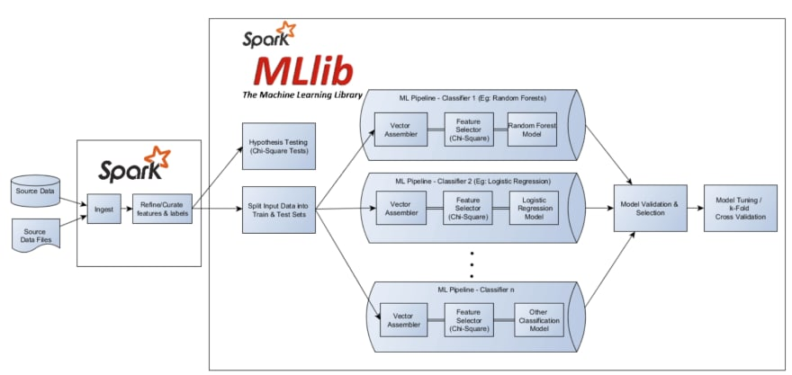
Modules
Spark MLlib
5. Persistence
Persistence helps in saving and loading ML algorithms, models, and pipelines. This helps in reducing time and efforts as the model is persistence, it can be loaded or reused any time when needed.
(https://www.qubole.com/developers/spark-getting-started-guide/workflow)
Notes:
H/w 아키텍처입니다.
하드웨어는 일반적인 데스크톱 pc 위에 가상 os를 돌립니다. 이 가상 os에서 3개의 component를 생성하여 구축하고자 합니다.
첫번째 componen인 마스터 컴퍼넌트는 하둡 네임노드, 주키퍼, 스파크, 플럼, 얀 을 돌리고 있습니다. 마스터 컴퍼넌트에서는 크롤링을 통해 데이터셋을 얻는데, 이 데이터셋을 hdfs에 적재하기 위해 flume이 추가적으로 들어갑니다.
두번째 컴퍼넌트인 slave1입니다. 하둡의 secondary node이며 data node의 역할을 합니다. 그리고 zookeeper와 spark ml, yarn이 돌아가고있습니다.
마지막으로는 slave2입니다. 하둡의 데이터 노드이며, zookeeper, spark, yarn이 작동합니다.

Slide 25
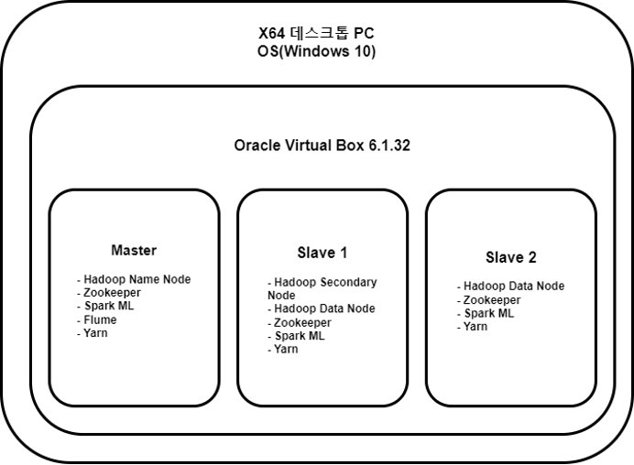
H/W Architecture
(ubuntu 16.04.07)
Notes:
H/w 아키텍처입니다.
하드웨어는 일반적인 데스크톱 pc 위에 가상 os를 돌립니다. 이 가상 os에서 3개의 component를 생성하여 구축하고자 합니다.
첫번째 componen인 마스터 컴퍼넌트는 하둡 네임노드, 주키퍼, 스파크, 플럼, 얀 을 돌리고 있습니다. 마스터 컴퍼넌트에서는 크롤링을 통해 데이터셋을 얻는데, 이 데이터셋을 hdfs에 적재하기 위해 flume이 추가적으로 들어갑니다.
두번째 컴퍼넌트인 slave1입니다. 하둡의 secondary node이며 data node의 역할을 합니다. 그리고 zookeeper와 spark ml, yarn이 돌아가고있습니다.
마지막으로는 slave2입니다. 하둡의 데이터 노드이며, zookeeper, spark, yarn이 작동합니다.

Slide 26
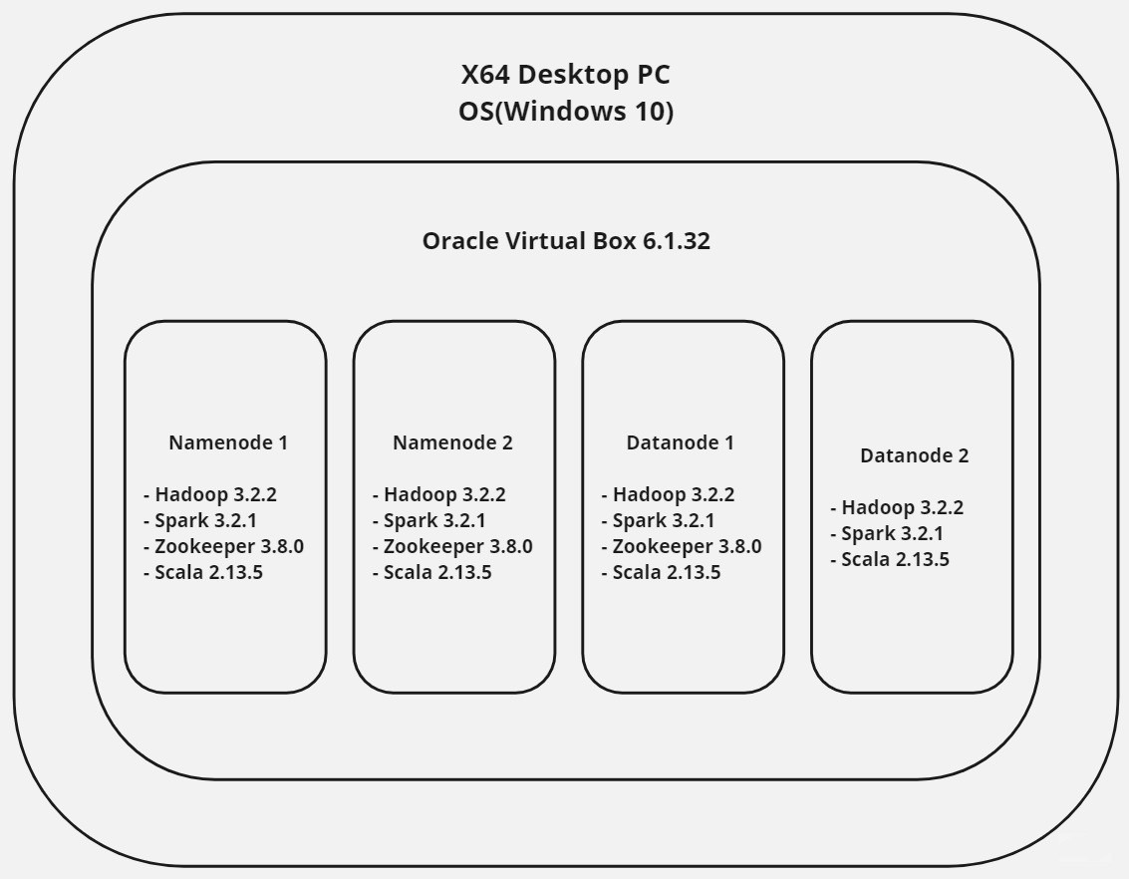
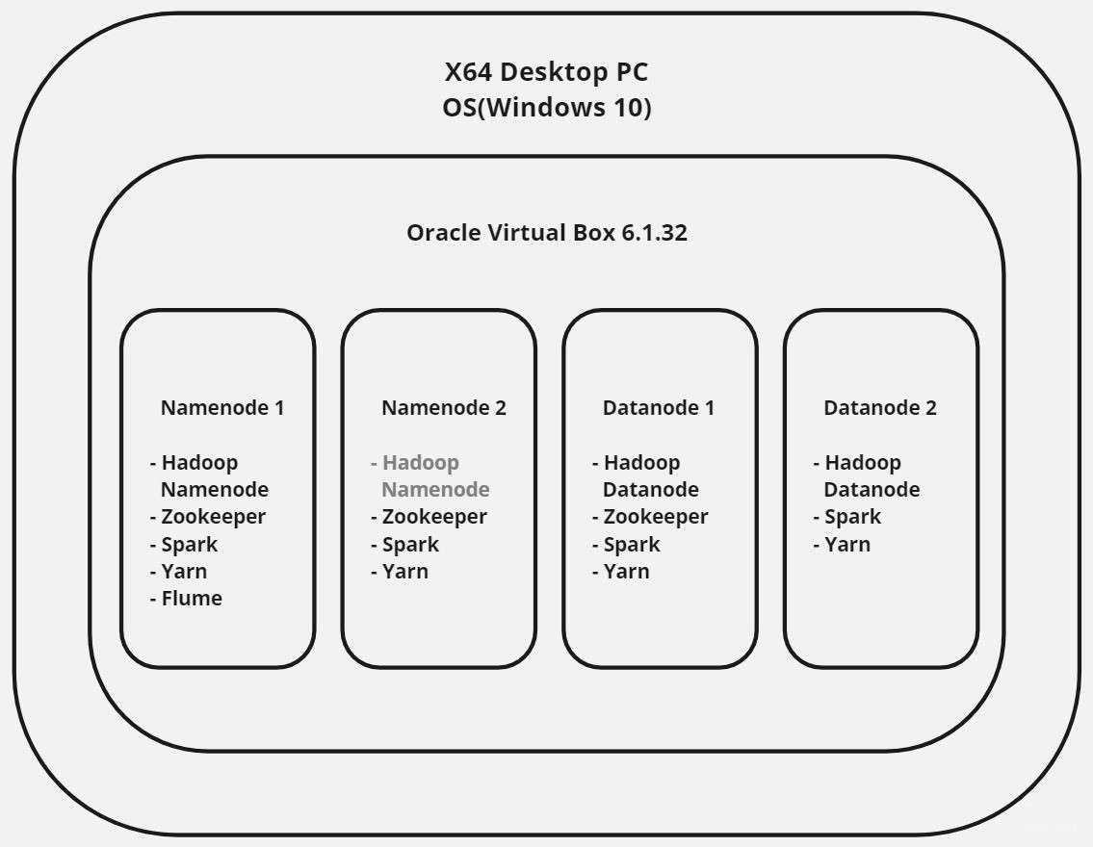
H/W Architecture
Notes:
H/w 아키텍처입니다.
하드웨어는 일반적인 데스크톱 pc 위에 가상 os를 돌립니다. 이 가상 os에서 3개의 component를 생성하여 구축하고자 합니다.
첫번째 componen인 마스터 컴퍼넌트는 하둡 네임노드, 주키퍼, 스파크, 플럼, 얀 을 돌리고 있습니다. 마스터 컴퍼넌트에서는 크롤링을 통해 데이터셋을 얻는데, 이 데이터셋을 hdfs에 적재하기 위해 flume이 추가적으로 들어갑니다.
두번째 컴퍼넌트인 slave1입니다. 하둡의 secondary node이며 data node의 역할을 합니다. 그리고 zookeeper와 spark ml, yarn이 돌아가고있습니다.
마지막으로는 slave2입니다. 하둡의 데이터 노드이며, zookeeper, spark, yarn이 작동합니다.

Slide 27
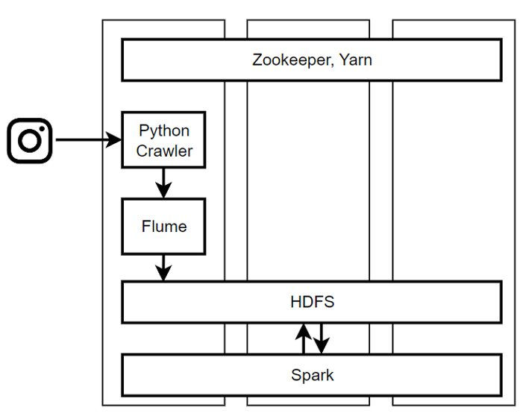
S/W Architecture
Notes:
s/w 아키텍처입니다. 뒤의 사각형은 각 component들을 나타냅니다.
첫번째 마스터 컴퍼넌트에서는 SNS의 이미지와 인물 태그 데이터를 파이썬 기반의 크롤러를 통해 가져온 뒤, 플럼을 통해 이 데이터셋들을 HDFS에 적재합니다.
이렇게 적재된 이미지셋들은 Spark를 통해 초기에 분산학습이 실행되며 이런 component의 resource등을 관리하기 위해 zookeeper와 yarn이 각 컴퍼넌트에 돌아가는 것을 확인할 수 있습니다.

Slide 28
사용 언어 및 모듈/SW
사용언어
Python 3.10​
사용 분산시스템 모듈
Hadoop 2.0 (YARN)​
Hadoop HDFS​
HDFS 보조) Flume​
Batch Layer) Spark MLlib​
Speed Layer) Spark Streaming​
Face recognition을 위한 ML library
Torch(CNN)/Tensorflow​
openCV
Notes:
기본적으로는 python을 통해 구현할 계획입니다.
사용할 분산 시스템 모듈은 앞에서 말했던것과 동일합니다. 여기서 batch layer에서는 spark ml, 그리고 speed layer에서는 spark streaming을 사용할 것이라고 나와있는데, 이는 뒤 슬라이드에서 추가설명하겠습니다.
사용 라이브러리는 사람의 얼굴 인식을 위한 OpenCV 라이브러리, 인식된 얼굴을 통해 classify를 하기 위한 tensorflow 혹은 torch 의 머신 러닝 라이브러리를 사용할 것입니다.

Slide 29
사용 언어 및 모듈/SW
openCV
Torch/TF
Speed Layer
-Spark Streaming-
New Image
Query
(Result)
Batch Layer
-Spark ML-
HDFS
Notes:
만약 새로운 이미지가 들어올 경우, speed layer에서는 분산 처리를 지원하는 spark streaming 위에 openCV과 Torch 혹은 tensorflow등의 머신 러닝 라이브러리가 돌아가면서 classif한 query를 출력합니다.
그리고 새로운 이미지는 바로 HDFS의 파일시스템에 저장되는데, 이는 주기적으로 batch layer에서 spark ml을 통해 parameter 값을 수정하게 됩니다. 저희는 이런 식의 lambda 아키텍처로 생각하고 있습니다.

Slide 30
Success Criteria

Slide 31
Risk
Current Risk
이미지 라벨링의 어려움
딥러닝 모델의 구현(sparkdl의 spark 지원이 끝남)
모델 갱신을 위한 Lambda Architecture 구현
Notes:
Success criteria입니다.
아까 말했던 주요 쟁점 3가지를 기준으로 성공 지표를 나눴습니다.
첫번째 문제였던 이미지 빅데이터 처리는 accuracy를 80% 이상으로 보고있습니다.
이는 데이터 크롤링을 한 데이터의 양에 따라 바뀔 수 도 있기에 일단 많은 데이터를 크롤링 한 뒤, model을 계속 개선하면서 높이는 것이 목표입니다.
2번째와 3번째는 분산 시스템의 서비스와 저장소를 잘 구축했는가 입니다. 앞에서 언급한 모듈들을 제대로 사용했을 경우, 시스템이 안정적으로 작동할 것으로 예상되기에 이를 지표로 넣었습니다.

Slide 32
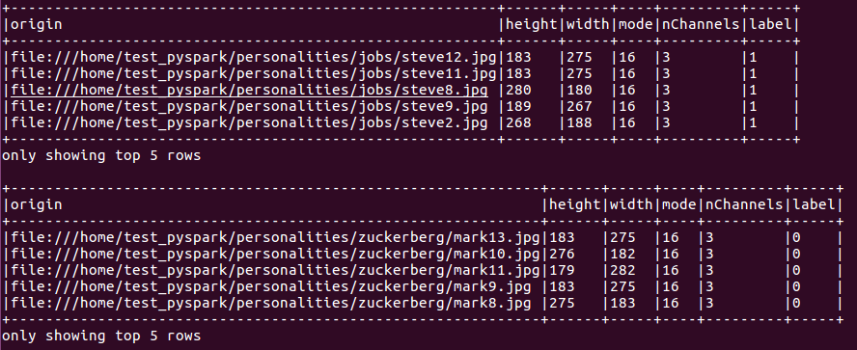
Modules
Spark MLlib
spark.read.format(“image”).load(DIR_NAME) .withColumn("label", lit(LABEL))
Notes:
H/w 아키텍처입니다.
하드웨어는 일반적인 데스크톱 pc 위에 가상 os를 돌립니다. 이 가상 os에서 3개의 component를 생성하여 구축하고자 합니다.
첫번째 componen인 마스터 컴퍼넌트는 하둡 네임노드, 주키퍼, 스파크, 플럼, 얀 을 돌리고 있습니다. 마스터 컴퍼넌트에서는 크롤링을 통해 데이터셋을 얻는데, 이 데이터셋을 hdfs에 적재하기 위해 flume이 추가적으로 들어갑니다.
두번째 컴퍼넌트인 slave1입니다. 하둡의 secondary node이며 data node의 역할을 합니다. 그리고 zookeeper와 spark ml, yarn이 돌아가고있습니다.
마지막으로는 slave2입니다. 하둡의 데이터 노드이며, zookeeper, spark, yarn이 작동합니다.

Slide 33
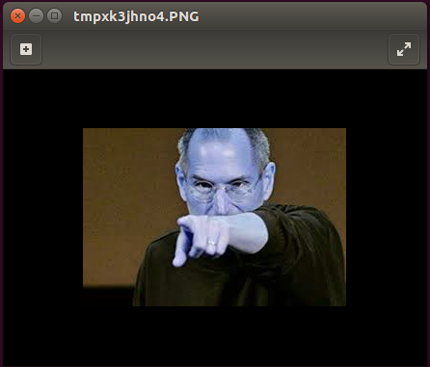
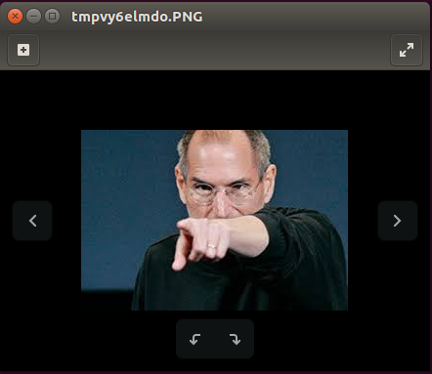
Modules
Spark MLlib
BRG_image
RGB_image
Notes:
H/w 아키텍처입니다.
하드웨어는 일반적인 데스크톱 pc 위에 가상 os를 돌립니다. 이 가상 os에서 3개의 component를 생성하여 구축하고자 합니다.
첫번째 componen인 마스터 컴퍼넌트는 하둡 네임노드, 주키퍼, 스파크, 플럼, 얀 을 돌리고 있습니다. 마스터 컴퍼넌트에서는 크롤링을 통해 데이터셋을 얻는데, 이 데이터셋을 hdfs에 적재하기 위해 flume이 추가적으로 들어갑니다.
두번째 컴퍼넌트인 slave1입니다. 하둡의 secondary node이며 data node의 역할을 합니다. 그리고 zookeeper와 spark ml, yarn이 돌아가고있습니다.
마지막으로는 slave2입니다. 하둡의 데이터 노드이며, zookeeper, spark, yarn이 작동합니다.

Slide 34
Success Criteria
주요 쟁점
이미지 빅데이터 처리 => Accuracy 80% 이상​
분산 서버 사용한 어플리케이션​ 한 서버가 중간에 정지되어도 다른 서버에서 활용하여 어플리케이션의 서비스 제공 가능
​
분산 저장소
저장 서버가 없어져도 모든 데이터 제공 필요
Notes:
Success criteria입니다.
아까 말했던 주요 쟁점 3가지를 기준으로 성공 지표를 나눴습니다.
첫번째 문제였던 이미지 빅데이터 처리는 accuracy를 80% 이상으로 보고있습니다.
이는 데이터 크롤링을 한 데이터의 양에 따라 바뀔 수 도 있기에 일단 많은 데이터를 크롤링 한 뒤, model을 계속 개선하면서 높이는 것이 목표입니다.
2번째와 3번째는 분산 시스템의 서비스와 저장소를 잘 구축했는가 입니다. 앞에서 언급한 모듈들을 제대로 사용했을 경우, 시스템이 안정적으로 작동할 것으로 예상되기에 이를 지표로 넣었습니다.

Slide 35
Schedule

Slide 36
Team Role
Team Leader
Team Member1
Team Member2
이정현(CSE)
김재현(CSE)
유동국(CSE)
분산 시스템 구축 및 환경 설정, 데이터셋 크롤링 시스템 개발
이미지 처리
머신러닝 모델 구현
분산시스템에 모델 탑재 및 구현
데이터셋 자료조사
모델 테스팅 및 개선
Notes:
팀 역할 입니다.
~~입니다. 분담은 위와 같지만, 서로 도움이 필요한 부분이 있거나, 학습이 필요한 부분이 있을 경우 유기적으로 분담할 것입니다.

Slide 37
Schedule
 | 항목 | 6 | 7 | 8 | 9 | 10 | 11 | 12 | 13 | 14 | 15 | 16
개발환경 | 개발 환경 구축
DataSet | 데이터셋 선정
 | 인스타그램을 이용한 데이터셋 수집
 | 데이터셋 정제 및 전처리
 | 데이터셋 라벨링
speed layer | HDFS에 데이터셋 적재
 | Spark에 머신러닝 모델 적재
 | 분산 시스템 하 머신러닝 모델의 성능 확인
머신러닝 | 이미지 머신러닝 모델 선정
 | 이미지 머신러닝 모델 개발
 | 이미지 머신러닝 모델 성능 확인
batch layer | 분산 시스템 하 머신러닝 모델의 향상 및 성능 확인
 | 최종 발표
 | 최종 발표
Notes:
개발 항목을 기반으로 한 스케쥴은 위와 같습니다. 위의 일정은 현재 계획 중인 일정이며, 언제나 유동적으로 바뀔 수 있습니다.
중간의 시험 기간을 기준으로 먼저 개발환경을 빠르게 구축한뒤, 데이터셋을 크롤링, 전처리, 라벨링 등의 준비과정을 끝냅니다.
중간고사 이후에는 주로 머신러닝을 위한 모델과 분산시스템을 구축하여 시스템을 만드는 것이 목표입니다.

Slide 38

The End
Notes:
이상으로 2팀 발표를 마치겠습니다. 감사합니다.

